Slide 1
11. 외래관광객 실태조사 분석

Slide 2
1
3
외래관광객 실태조사 분석모델 설정
7
2
관광계획 결정요인과 관광이용도 관계분석
16
3
관광객 특성요인에 따른 관계분석

Slide 3
외래관광객 실태조사 분석모델 설정
1
관광계획 결정요인과 관광이용도 관계분석
2
관광객 특성요인에 따른 관계분석
3

Slide 4
외래관광객 실태조사 분석모델 설정
외래관광객 실태조사를 위한 분석모델 설정은 다음과 같이 관광계획 결정요인 독립변수들이 1차성과인 매개변수와
2차성과인 종속변수에 미치는 영향을 파악하며, 이들 관계가 관광객 특성변수에 따라 조절되는 상황요인을 같이 고려함
관광계획결정요인
(영향·투입·예측·설명·독립변수)
관광이용도: 1차·직접·정량성과
(매개변수)
관광만족도: 2차·간접·정성성과
성과·반응·결과·종속변수
방문시도
방문권역
만족방문지
활동내역
만족활동
숙박장소
쇼핑장소
쇼핑품목
지출경비
카드경비
현금경비
정보채널
결정시점
방한목적
여행동기
동반형태
동반자수
여행형태
체류기간
전반적 만족도
세부만족도
전이미지·후이미지
재방문의지
타인추천의사
성별, 연령대, 학력, 직업
거주국가, 검토국가,
방문횟수, 조사시점
분석
가설
여행형태(tourtype)에 따라
만족활동(bestact) 간에
차이가 있는지 분석
관광객특성요인
(조절·상황·교란·혼동변수)

Slide 5
2개 변수간 분석모델 설정
관광객특성요인인 거주국가(nat)에 따라
관광계획결정요인, 관광이용도, 관광만족도에 차이가 나는지 분석가설을 설정함
관광계획결정요인
(영향·투입·예측·설명·독립변수)
관광이용도: 1차·직접·정량성과
(매개변수)
관광만족도: 2차·간접·정성성과
성과·반응·결과·종속변수
방문시도
방문권역
만족방문지
활동내역
만족활동
숙박장소
쇼핑장소
쇼핑품목
지출경비
카드경비
현금경비
정보채널
결정시점
방한목적
여행동기
동반형태
동반자수
여행형태
체류기간
전반적 만족도
세부만족도
전이미지·후이미지
재방문의지
타인추천의사
분석
가설
2개 변수간 관련성 분석
- 독립변수: 거주국가(nat)
- 종속변수: 체류기간(period)
지출경비(expense)
전반적만족도(overal)
동반유형(member)
만족활동(bestact)
성별, 연령대, 학력, 직업
거주국가, 검토국가,
방문횟수, 조사시점
관광객특성요인
(조절·상황·교란·혼동변수)

Slide 6
3개 변수간 분석모델 설정
관광객특성요인인 거주국가(nat)와 다른 독립변수간 결합을 통해
관광계획결정요인, 관광이용도, 관광만족도에 차이가 나는지 다차원 분석가설을 설정함
관광계획결정요인
(영향·투입·예측·설명·독립변수)
관광이용도: 1차·직접·정량성과
(매개변수)
관광만족도: 2차·간접·정성성과
성과·반응·결과·종속변수
방문시도
방문권역
만족방문지
활동내역
만족활동
숙박장소
쇼핑장소
쇼핑품목
지출경비
카드경비
현금경비
정보채널
결정시점
방한목적
여행동기
동반형태
동반자수
여행형태
체류기간
전반적 만족도
세부만족도
전이미지·후이미지
재방문의지
타인추천의사
분석
가설
3개 변수간 관련성 분석
- 독립변수: 거주국가(nat) + 동반유형(member)
- 종속변수: 체류기간(period)
지출경비(expense)
전반적만족도(overal)
- 독립변수: 거주국가(nat) + 성별(gender)
- 종속변수: 동반유형(meber)
만족활동(bestact)
성별, 연령대, 학력, 직업
거주국가, 검토국가,
방문횟수, 조사시점
관광객특성요인
(조절·상황·교란·혼동변수)

Slide 7
외래관광객 실태조사 분석모델 설정
1
관광계획 결정요인과 관광이용도 관계분석
2
관광객 특성요인에 따른 관계분석
3

Slide 8
외래관광객 실태조사 분석모델 설정
외래관광객 실태조사를 위한 분석모델 중 관광계획결정요인에 속한 여행형태(독립변수)에 따라
관광이용도에 속한 만족활동(종속변수)에 차이가 있는지 관계를 분석함
관광계획결정요인
(영향·투입·예측·설명·독립변수)
관광이용도: 1차·직접·정량성과
(매개변수)
관광만족도: 2차·간접·정성성과
성과·반응·결과·종속변수
방문시도
방문권역
만족방문지
활동내역
만족활동
숙박장소
쇼핑장소
쇼핑품목
지출경비
카드경비
현금경비
정보채널
결정시점
방한목적
여행동기
동반형태
동반자수
여행형태
체류기간
전반적 만족도
세부만족도
전이미지·후이미지
재방문의지
타인추천의사
성별, 연령대, 학력, 직업
거주국가, 검토국가,
방문횟수, 조사시점
분석
가설
여행형태(tourtype)에 따라
만족활동(bestact) 간에
차이가 있는지 분석
관광객특성요인
(조절·상황·교란·혼동변수)

Slide 9
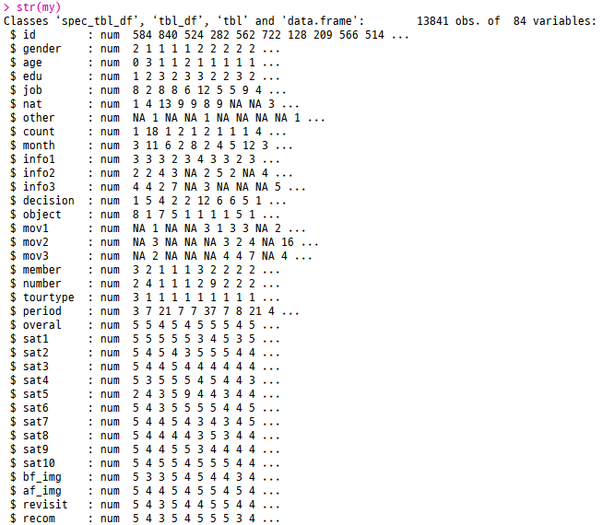
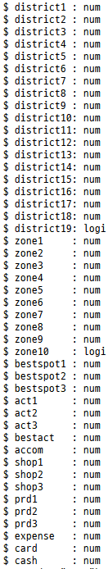
분석가설과 데이터셋 로딩
외래관광객 실태조사 데이터셋(ftour.csv)파일을 티블 객체 형식으로 로딩하고,
간단하게 데이터 내용과 구조를 탐색함
# readr::read_delim() 함수이용 티블 형식으로 로딩
library(readr)
my <- read_delim(file = 'ftour.csv', col_names = TRUE,
delim = ',', trim_ws = TRUE,
na = c('.', '?', 'NA'))
# 간단 데이터셋 파악
my
summary(my)
str(my)
분석
가설
여행형태(tourtype)에 따라
만족활동(bestact) 간에
차이가 있는지 분석

Slide 10


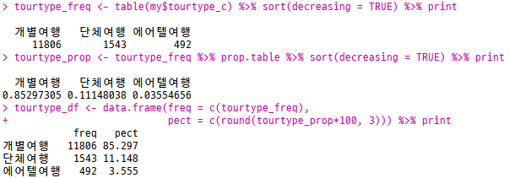

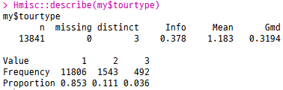
여행형태 변수 탐색(1/2)
여행 형태에 따른 만족활동 간의 관계분석을 위해
독립·설명·예측변수 역할을 하는 여행형태(tourtype) 변수에 대한 기술통계분석을 실시함
# 기본구조와 기술통계
str(my$tourtype)
table(my$tourtype)
summary(my$tourtype)
library(Hmisc)
Hmisc::describe(my$tourtype)
# 변수 리코딩
library(doBy)
my$tourtype_c <- recodeVar(my$tourtype,
src = c(1, 2, 3),
tgt = c('개별여행', '단체여행', '에어텔여행'))
# 리코딩한 변수 기술통계 분석
tourtype_freq <- table(my$tourtype_c) %>%
sort(decreasing = TRUE) %>% print
tourtype_prop <- tourtype_freq %>%
prop.table %>% sort(decreasing = TRUE) %>% print
tourtype_df <- data.frame(freq = c(tourtype_freq),
pect = c(round(tourtype_prop*100, 3))) %>% print

Slide 11

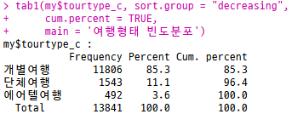
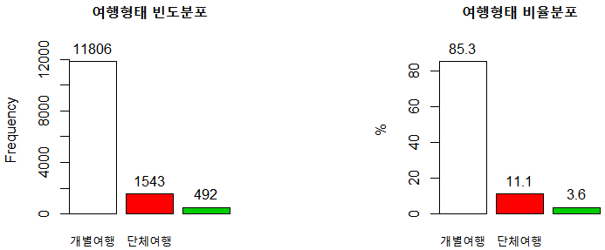
여행형태 변수 탐색(2/2)
여행 형태(tourtype) 변수에 대해 리코딩을 실시하고,
빈도와 비율분석 전용 패키지를 활용해 기술통계분석을 실시함
# janitor::tabyl() 함수이용
# install.packages('janitor')
library(janitor)
tabyl(my$tourtype_c, sort = TRUE)
# epiDisplay::tab1() 함수이용
# install.packages('epiDisplay')
library(epiDisplay)
par(mfrow = c(1, 2))
tab1(my$tourtype_c, sort.group = "decreasing",
cum.percent = TRUE,
main = '여행형태 빈도분포')
tab1(my$tourtype_c, sort.group = "decreasing",
cum.percent = TRUE, bar.values = 'percent',
main = '여행형태 비율분포')
par(mfrow = c(1, 1))

Slide 12
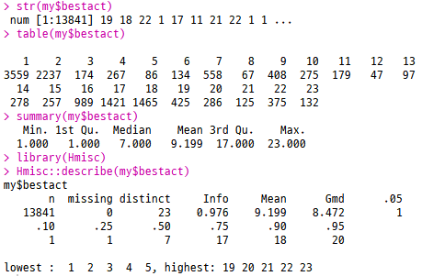


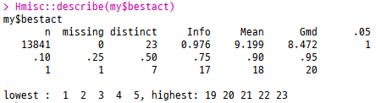
만족활동 변수 탐색(1/2)
여행형태에 따른 만족활동 간의 관계분석을 위해
종속·결과·반응·성과변수 역할을 하는 만족활동(bestact) 변수에 대한 기술통계분석을 실시함
# 기본구조와 기술통계
str(my$bestact)
table(my$bestact)
summary(my$bestact)
library(Hmisc)
Hmisc::describe(my$bestact)
# 변수리코딩
from <- c(1:23)
to <- c('쇼핑', '식도락', '온천·스파', '휴양·휴식', '뷰티관광',
'의료관광', '유흥·오락', '카지노', '테마파크', '스포츠활동',
'레포츠활동', '직업적스포츠활동', '시찰(산업시설등)',
'연수·교육·연구', '미팅·회의·학술대회·박람회참가',
'업무수행', '고궁·역사유적지방문', '자연경관감상',
'공연·민속행사·축제참가관람', '박물관·전시관방문',
'시티투어버스이용', '전통문화체험', '기타')
my$bestact_c <- recodeVar(my$bestact, src = from, tgt = to)
# 리코딩한 변수 기술통계 분석
bestact_freq <- table(my$bestact_c) %>%
sort(decreasing = TRUE) %>% head(5) %>% print
bestact_prop <- bestact_freq %>%
prop.table %>% sort(decreasing = TRUE) %>%
head(5) %>% print
bestact_df <- data.frame(freq = c(bestact_freq),
pect = c(round(bestact_prop*100, 3))) %>% print

Slide 13
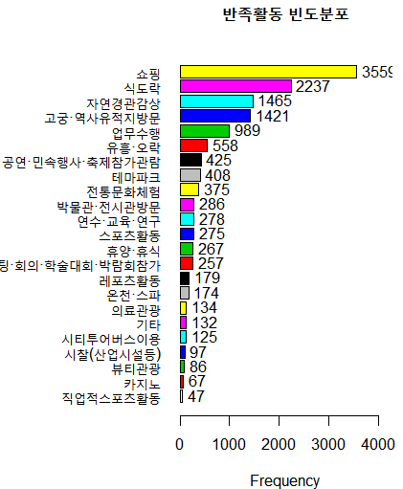
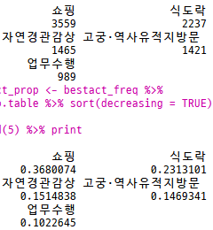
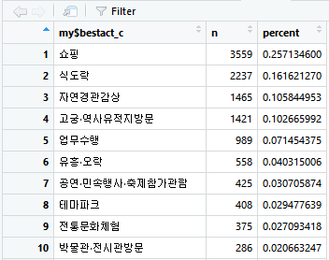

만족활동 변수 탐색(2/2)
여행형태에 따른 만족활동 간의 관계분석을 위해
종속·결과·반응·성과변수 역할을 하는 만족활동(bestact) 변수에 대한 기술통계분석을 실시함
# 리코딩한 변수
# 기술통계분석 내용
# 빈도와 비율분석 전용 패키지를 활용한 기술통계분석
# janitor::tabyl() 함수이용
tabyl(my$bestact_c, sort = TRUE) %>% View
# epiDisplay::tab1() 함수이용
tab1(my$bestact_c, sort.group = "decreasing",
cum.percent = TRUE, main = '만족활동 빈도분포')

Slide 14
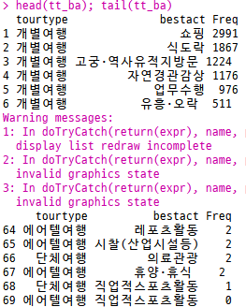
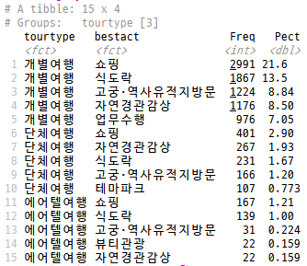
여행형태에 따른 만족활동 간 교차분석
여행형태에 따른 만족활동 간의 관계분석을 위해 교차분석을 통해 교차빈도와 비율을 계산해
어떠한 여행 형태(tourtype)에 따라 만족도가 높은 관광활동 유형(bestact)을 교차테이블로 비교 분석함
# 여행형태에 따른 만족활동 간 교차빈도분석
tt_ba <- table(my$tourtype_c, my$bestact_c,
dnn = c('tourtype', 'bestact')) %>%
as.data.frame %>% arrange(desc(Freq)) %>% print
head(tt_ba); tail(tt_ba)
# 여행형태별 만족활동 빈도가 높은 상위5개 조회
library(dplyr)
tt_ba_top5 <- tt_ba %>% group_by(tourtype) %>% top_n(5) %>%
arrange(tourtype, desc(Freq)) %>% print
# 여행형태별 상위5개 만족활동 빈도수를 백분율로 계산
tt_ba_top5 <- tt_ba %>% mutate(Pect = (Freq / sum(Freq)) * 100) %>%
group_by(tourtype) %>% top_n(5) %>% arrange(tourtype, desc(Freq)) %>% print

Slide 15
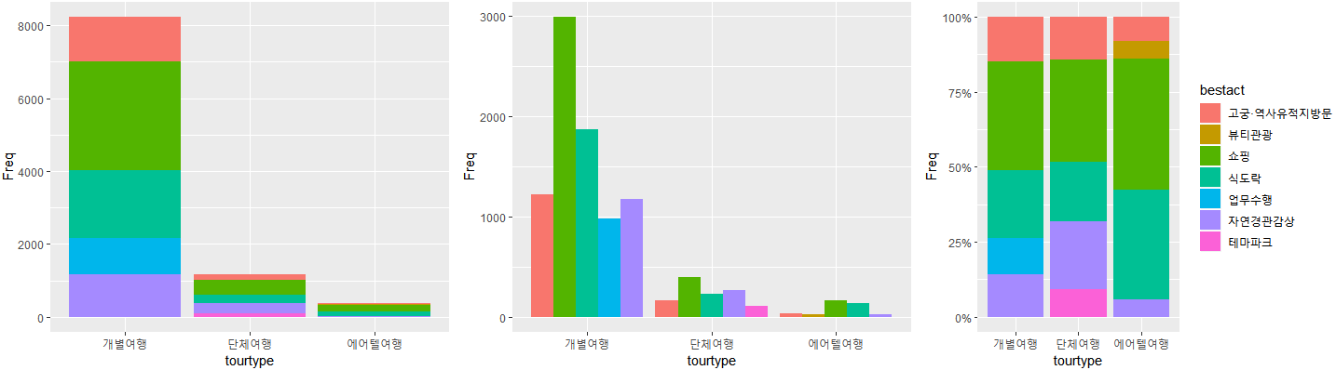
여행형태에 따른 만족활동 관계 시각화
여행형태에 따른 만족활동 간의 관계분석을 위해 교차분석을 통해 교차빈도와 비율을 계산해
어떠한 여행 형태(tourtype)에 따라 만족도가 높은 관광활동 유형(bestact)을 시각적으로 비교 분석함
# 여행형태별 상위5개 만족활동 시각화
library(ggplot2); library(gridExtra); library(scales)
p1 <- ggplot(data = tt_ba_top5, aes(x = tourtype, y = Freq, fill = bestact)) + geom_bar(stat="identity", show.legend = FALSE)
p2 <- ggplot(data = tt_ba_top5, aes(x = tourtype, y = Freq, fill = bestact)) + geom_bar(stat="identity", position ="dodge", show.legend = FALSE)
p3 <- ggplot(tt_ba_top5, aes(x = tourtype, y = Freq, fill = bestact)) + geom_bar(position = "fill",stat = "identity") +
scale_y_continuous(labels = percent_format())
grid.arrange(p1, p2, p3, ncol = 3)

Slide 16
외래관광객 실태조사 분석모델 설정
1
관광계획 결정요인과 관광이용도 관계분석
2
관광객 특성요인에 따른 관계분석
3

Slide 17
2개 변수간 분석모델 설정
관광객특성요인인 거주국가(nat)에 따라
관광계획결정요인 중 동반유형, 관광이용도 중 만족활동에 차이가 나는지 분석가설을 설정함
관광계획결정요인
(영향·투입·예측·설명·독립변수)
관광이용도: 1차·직접·정량성과
(매개변수)
관광만족도: 2차·간접·정성성과
성과·반응·결과·종속변수
방문시도
방문권역
만족방문지
활동내역
만족활동
숙박장소
쇼핑장소
쇼핑품목
지출경비
카드경비
현금경비
정보채널
결정시점
방한목적
여행동기
동반형태
동반자수
여행형태
체류기간
전반적 만족도
세부만족도
전이미지·후이미지
재방문의지
타인추천의사
분석
가설
2개 변수간 관련성 분석
- 독립변수: 거주국가(nat)
- 종속변수: 동반형태(member)
만족활동(bestact)
성별, 연령대, 학력, 직업
거주국가, 검토국가,
방문횟수, 조사시점
관광객특성요인
(조절·상황·교란·혼동변수)

Slide 18
분석가설과 데이터셋 로딩
외래관광객 실태조사 데이터셋(ftour.csv)파일을 티블 객체 형식으로 로딩하고,
간단하게 데이터 내용과 구조를 탐색함
# readr::read_delim() 함수이용 티블형식으로 로딩
my <- read_delim(file = 'ftour.csv', col_names = TRUE,
delim = ',', trim_ws = TRUE,
na = c('.', '?', 'NA'))
# 간단 데이터셋 파악
my
summary(my)
str(my)
2개 변수간 관련성 분석: 범주 - 범주
- 독립변수: 거주국가(nat)
- 종속변수: 동반유형(member)
만족활동(bestact)
분석
가설

Slide 19


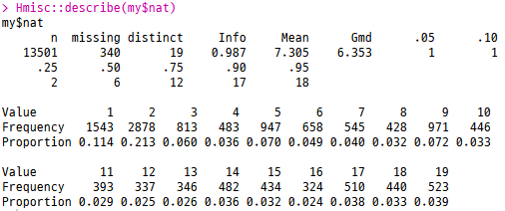
거주국가 변수 탐색(1/2)
거주국가에 따른 만족활동 간의 관계분석을 위해
독립·설명·예측변수 역할을 하는 거주국가(nat) 변수에 대한 기술통계분석을 실시함
# 기본구조와 기술통계
str(my$nat)
table(my$nat)
summary(my$nat)
library(Hmisc)
Hmisc::describe(my$nat)
# 거주국가(nat)변수 원본 수치형에서 문자형으로 리코딩
# plyr::mapvalues() 함수이용
library(plyr)
src <- c(1:19)
tgt <- c('일본', '중국', '홍콩',
'싱가포르', '대만', '태국',
'말레이시아', '호주',
'미국', '캐나다', '영국',
'독일', '프랑스', '러시아',
'중동', '인도', '필리핀',
'인도네시아', '베트남')
my$nat_c <- plyr::mapvalues(my$nat,
from = src, to = tgt)

Slide 20
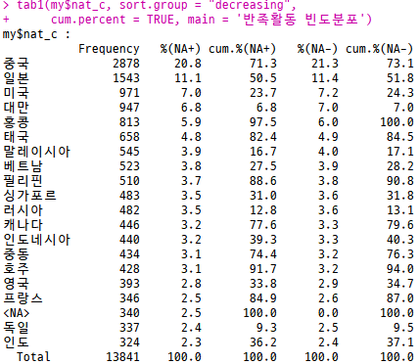
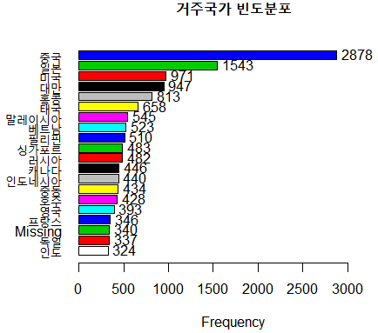
거주국가 변수 탐색(2/2)
거주국가(nat) 변수에 대해 리코딩을 실시하고,
빈도와 비율분석 전용 패키지를 활용해 기술통계분석을 실시함
# 거주국가(nat)변수 문자형으로 리코딩결과 기술통계분석
library(magrittr)
my$nat_c %>% table %>% print %>%
sort(decreasing = TRUE) %>% as.data.frame
Hmisc::describe(my$nat_c)
# 빈도와 비율분석 전용 패키지를 활용한 기술통계분석
tabyl(my$nat_c) %>% arrange(desc(n)) %>% View
tab1(my$nat_c, sort.group = "increasing", horiz = TRUE,
cum.percent = TRUE, main = '거주국가 빈도분포')

Slide 21


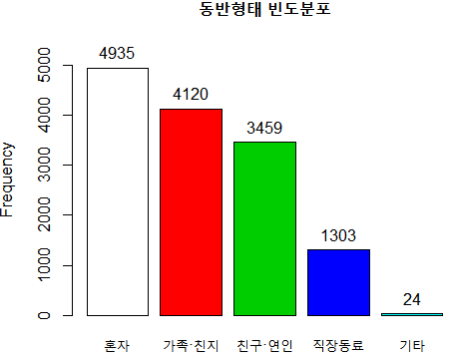
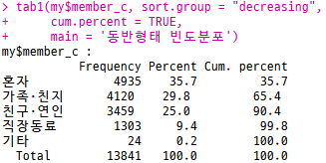
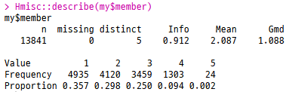
동반형태 변수 탐색
거주국가에 따른 동반형태 간의 관계분석을 위해
종속·결과·반응·성과변수 역할을 하는 동반형태(member) 변수에 대한 기술통계분석을 실시함
# 기본구조와 기술통계
str(my$member)
table(my$member)
summary(my$member)
library(Hmisc)
Hmisc::describe(my$member)
# 변수리코딩
library(doBy)
my$member_c <- recodeVar(my$member,
src = c(1, 2, 3, 4, 5),
tgt = c('혼자', '가족·친지',
'친구·연인', '직장동료', '기타'))
# 빈도와 비율분석 전용 패키지를 활용한 기술통계분석
tab1(my$member_c, sort.group = "decreasing",
cum.percent = TRUE,
main = '동반형태 빈도분포')

Slide 22
만족활동 변수 탐색(1/2)
거주국가에 따른 만족활동 간의 관계분석을 위해
종속·결과·반응·성과변수 역할을 하는 만족활동(bestact) 변수에 대한 기술통계분석을 실시함
# 기본구조와 기술통계
str(my$bestact)
table(my$bestact)
summary(my$bestact)
library(Hmisc)
Hmisc::describe(my$bestact)
# 변수리코딩
from <- c(1:23)
to <- c('쇼핑', '식도락', '온천·스파', '휴양·휴식', '뷰티관광',
'의료관광', '유흥·오락', '카지노', '테마파크', '스포츠활동',
'레포츠활동', '직업적스포츠활동', '시찰(산업시설등)',
'연수·교육·연구', '미팅·회의·학술대회·박람회참가',
'업무수행', '고궁·역사유적지방문', '자연경관감상',
'공연·민속행사·축제참가관람', '박물관·전시관방문',
'시티투어버스이용', '전통문화체험', '기타')
my$bestact_c <- recodeVar(my$bestact, src = from, tgt = to)
# 리코딩한 변수 기술통계 분석
bestact_freq <- table(my$bestact_c) %>%
sort(decreasing = TRUE) %>% head(5) %>% print
bestact_prop <- bestact_freq %>%
prop.table %>% sort(decreasing = TRUE) %>%
head(5) %>% print
bestact_df <- data.frame(freq = c(bestact_freq),
pect = c(round(bestact_prop*100, 3))) %>% print

Slide 23
만족활동 변수 탐색(2/2)
거주국가에 따른 만족활동 간의 관계분석을 위해
종속·결과·반응·성과변수 역할을 하는 만족활동(bestact) 변수에 대한 기술통계분석을 실시함
# 리코딩한 변수
# 기술통계분석 내용
# 빈도와 비율분석 전용 패키지를 활용한 기술통계분석
# janitor::tabyl() 함수이용
tabyl(my$bestact_c, sort = TRUE) %>% View
# epiDisplay::tab1() 함수이용
tab1(my$bestact_c, sort.group = "decreasing",
cum.percent = TRUE, main = '만족활동 빈도분포')

Slide 24
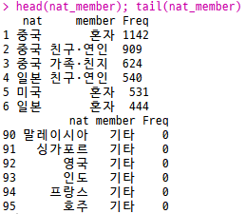
거주국가에 따른 동반형태 간 교차분석(1/2)
거주국가에 따른 동반형태 간의 관계분석을 위해 교차분석을 통해 교차빈도와 비율을 계산해
거주국가(nat)에 따라 동반자 구성형태(member)에 차이가 있는지를 교차테이블로 비교 분석함
# 거주국가에 따른
# 동반형태 간 교차빈도분석
nat_member <- table(my$nat_c, my$member_c,
dnn = c('nat', 'member')) %>%
as.data.frame %>% arrange(desc(Freq)) %>% print
head(nat_member); tail(nat_member)
# 거주국가별 동반형태 빈도 조회
library(dplyr)
nat_member_freq <- nat_member %>% group_by(nat) %>%
arrange(nat, desc(Freq)) %>% print(n=100)
# 거주국가별 동반형태 빈도수를 백분율로 계산
nat_bestact_prop <- nat_member_freq %>%
mutate(Pect = (Freq / sum(Freq)) * 100) %>%
group_by(nat) %>% arrange(nat, desc(Freq)) %>% print(n=100)

Slide 25
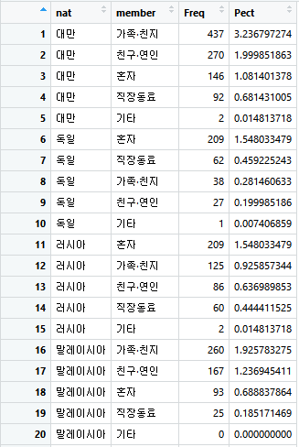
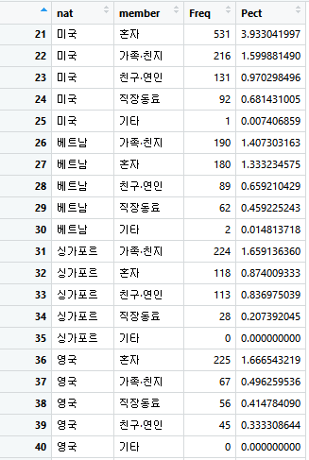
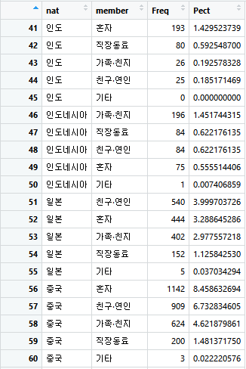
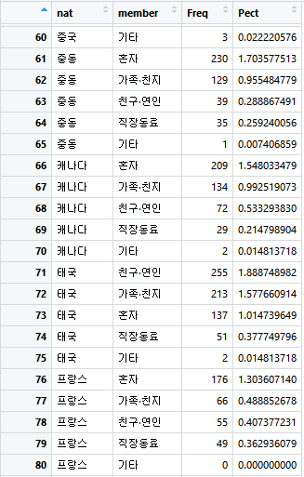
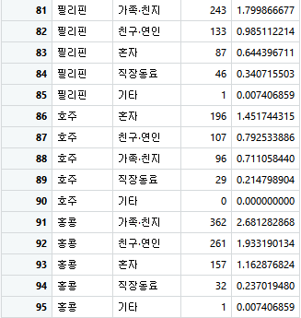
거주국가에 따른 동반형태 간 교차분석(1/2)
거주국가에 따른 동반형태 간의 관계분석을 위해 교차분석을 통해 교차빈도와 비율을 계산해
거주국가(nat)에 따라 동반자 구성형태(member)에 차이가 있는지를 교차테이블로 비교 분석함
# 거주국가에 따른 동반형태 분포

Slide 26
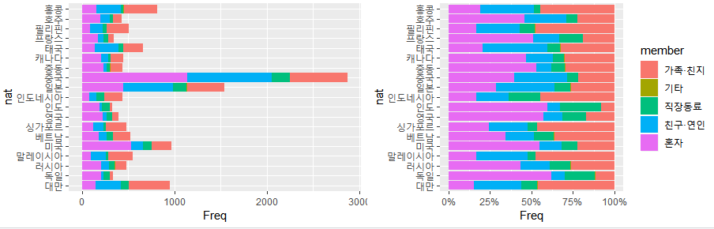
거주국가에 따른 동반형태 관계 시각화
거주국가에 따른 동반형태 간의 관계분석을 위해 교차분석을 통해 교차빈도와 비율을 계산해
거주국가(nat)에 따라 동반자 구성형태(member)에 차이가 있는지를 시각적으로 비교 분석함
# 거주국가별 동반형태 시각화
library(ggplot2); library(gridExtra); library(scales)
p1 <- ggplot(data = nat_member, aes(x = nat, y = Freq, fill = member)) + geom_bar(stat="identity", show.legend = FALSE) + coord_flip()
p2 <- ggplot(nat_member, aes(x = nat, y = Freq, fill = member)) + geom_bar(position = "fill",stat = "identity") + coord_flip() +
scale_y_continuous(labels = percent_format())
grid.arrange(p1, p2, ncol = 2)

Slide 27
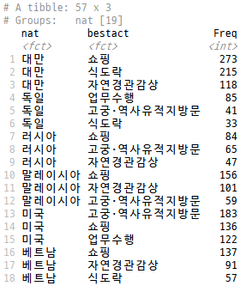
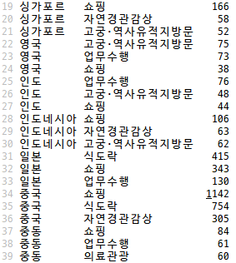
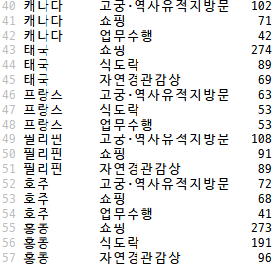
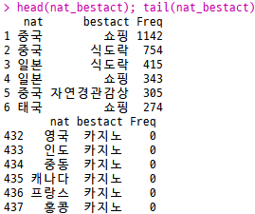
거주국가에 따른 만족활동 간 교차분석
거주국가에 따른 만족활동 간의 관계분석을 위해 교차분석을 통해 교차빈도와 비율을 계산해
거주국가(nat)에 따라 만족도가 높은 관광활동유형(bestact)을 교차테이블로 비교 분석함
# 거주국가에 따른
# 만족활동 간 교차빈도분석
nat_bestact <-
table(my$nat_c, my$bestact_c,
dnn = c('nat', 'bestact')) %>%
as.data.frame %>%
arrange(desc(Freq)) %>% print
head(nat_bestact)
tail(nat_bestact)
# 거주국가별 만족활동 빈도가 높은 상위3개 조회
library(dplyr)
nat_bestact_top3 <- nat_bestact %>% group_by(nat) %>% top_n(3) %>%
arrange(nat, desc(Freq)) %>% print(n=100)
# 거주국가별 상위3개 만족활동 빈도수를 백분율로 계산
nat_bestact_top3 <- nat_bestact %>% mutate(Pect = (Freq / sum(Freq)) * 100) %>%
group_by(nat) %>% top_n(3) %>% arrange(nat, desc(Freq)) %>% print(n=100)

Slide 28
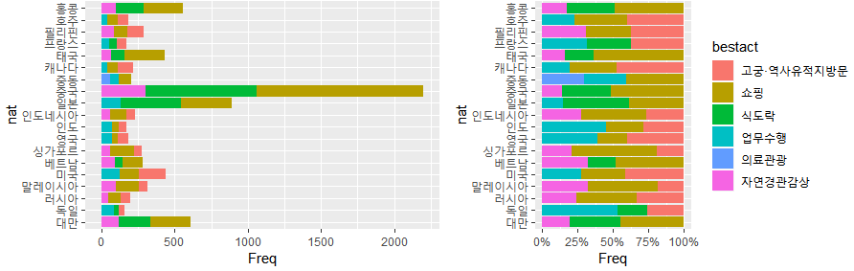
거주국가에 따른 만족활동 관계 시각화
거주국가에 따른 만족활동 간의 관계분석을 위해 교차분석을 통해 교차빈도와 비율을 계산해
거주국가(nat)에 따라 만족도가 높은 관광활동유형(bestact)을 시각적으로 비교 분석함
# 거주국가별 상위3개 만족활동 시각화
library(ggplot2); library(gridExtra); library(scales)
p1 <- ggplot(data = nat_bestact_top3, aes(x = nat, y = Freq, fill = bestact)) + geom_bar(stat="identity", show.legend = FALSE) + coord_flip()
p2 <- ggplot(nat_bestact_top3, aes(x = nat, y = Freq, fill = bestact)) + geom_bar(position = "fill",stat = "identity") + coord_flip() +
scale_y_continuous(labels = percent_format())
grid.arrange(p1, p2, ncol = 2)

